Slide 1
ASP.NET DATA BINDING
Trường Đại học Quy Nhơn
Khoa Công nghệ thông tin – Bộ môn Công nghệ phần mềm
CHƯƠNG 4: PHÁT TRIỂN ỨNG DỤNG WEB VỚI ASP.NET
THS. VŨ SƠN LÂM

Slide 2
NỘI DUNG
Kết nối dữ liệu trong ASP.NET (Data Binding)
Kết nối dữ liệu cho một thuộc tính của Server control sử dụng Data Binding Expression
Kết nối dữ liệu cho một Data-bound control

Slide 3
NỘI DUNG
Kết nối dữ liệu trong ASP.NET (Data Binding)
Kết nối dữ liệu cho một thuộc tính của Server control sử dụng Data Binding Expression
Kết nối dữ liệu cho một Data-bound control

Slide 4
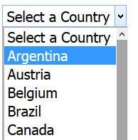

KẾT NỐI DỮ LIỆU TRONG ASP.NET
Data binding is the process that retrieves data from a data source and associates it to UI controls.
Data Binding
Data sources:
XML,
Relational data,
Object,
Entity…
UI controls:
GridView, DropDownList…

Slide 5
KẾT NỐI DỮ LIỆU TRONG ASP.NET
Data binding:
Kết nối dữ liệu cho một thuộc tính của Server control
Kết nối dữ liệu cho một Data-bound control
Các Data-bound controls:
DropDownList, CheckBoxList, RadioButtonList…
GridView, DetailsView…

Slide 6
NỘI DUNG
Kết nối dữ liệu trong ASP.NET (Data Binding)
Kết nối dữ liệu cho một thuộc tính của Server control sử dụng Data Binding Expression
Kết nối dữ liệu cho một Data-bound control

Slide 7
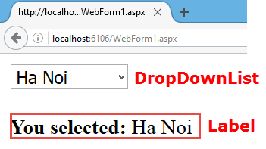
Yêu cầu:
Kết nối dữ liệu được chọn từ DropDownList đến thuộc tính Text của control Label

Slide 8
BINDING A CONTROL TO A PROPERTY OF LIVE OBJECT
How to bind data from DropDownList to
Text property of Label control
<asp:DropDownList ID="ddlCities" runat="server" AutoPostBack="true">
<asp:ListItem>Ha Noi</asp:ListItem>
<asp:ListItem>Ho Chi Minh</asp:ListItem>
</asp:DropDownList>
<asp:Label ID="Label1" runat="server"
Text='How to bind data to this property'>
</asp:Label>

Slide 9
BINDING A CONTROL TO A PROPERTY OF LIVE OBJECT
<asp:DropDownList ID="ddlCities"
runat="server"
AutoPostBack="true">
<asp:ListItem>Ha Noi</asp:ListItem>
<asp:ListItem>Ho Chi Minh</asp:ListItem>
</asp:DropDownList>
<asp:Label ID="Label1" runat="server"
Text='<%# ddlCities.SelectedValue %>'>
</asp:Label>

Slide 10
DATA BINDING EXPRESSION
Với data binding trong ASP.NET, chúng ta có thể kết nối dữ liệu cho các control đến từ các nguồn dữ liệu khác nhau:
Simple properties
Other controls
Collections
Expressions
Methods

Slide 11
DATA BINDING EXPRESSION
Data-binding expressions cho phép kết nối dữ liệu cho các thuộc tính của Server control.
Việc kết nối dữ liệu sẽ được thực hiện khi phương thức DataBind() được gọi.
Cú pháp:
<%# data-binding expression %>
REF: https://msdn.microsoft.com/en-us/library/bda9bbfx(vs.71).aspx

Slide 12

DATA BINDING EXPRESSION
Lưu ý:
Nếu không gọi phương thức DataBind(),
thì sẽ không kích hoạt
sự kiện kết nối dữ liệu (DataBinding event).

Slide 13
DATA BINDING EXPRESSION
Có hai cách gọi phương thức DataBind():
Page.DataBind() → kích hoạt sự kiện Binding cho tất cả Data-binding expression trong trang.
Control.DataBind() → chỉ kích hoạt sự kiện Binding cho control được gọi.
protected void Page_Load(object sender, EventArgs e)
{
//Page.DataBind();
Label1.DataBind();
}

Slide 14
DATA BINDING EXPRESSION
Với data binding trong ASP.NET, chúng ta có thể kết nối dữ liệu cho các control đến các nguồn dữ liệu khác nhau:
Simple properties
Other controls
Collections
Expressions
Methods

Slide 15
Binding data from a Simple property
Code-behind
public String customerID; // Property
protected void Page_Load(object sender, EventArgs e)
{
customerID = "111";
this.DataBind();
}
Trang aspx
<asp:Label ID="Label1" runat="server" Text='<%# customerID %>'></asp:Label>

Slide 16
DATA BINDING
Với data binding trong ASP.NET, chúng ta có thể kết nối dữ liệu cho các control đến từ các nguồn dữ liệu khác nhau:
Simple properties
Other controls
Collections
Expressions
Methods

Slide 17
Binding data from Other control
Ví dụ:
Dùng Data-binding expression, kết nối thuộc tính Text của control Label đến dữ liệu được chọn từ DropDownList

Slide 18
BINDING A CONTROL TO A PROPERTY OF LIVE OBJECT
Binding data from Other control
Kết nối dữ liệu cho thuộc tính Text của control Label từ DropDownList
<asp:DropDownList ID="ddlCities" runat="server" AutoPostBack="true">
<asp:ListItem>Ha Noi</asp:ListItem>
<asp:ListItem>Ho Chi Minh</asp:ListItem>
</asp:DropDownList>
<asp:Label ID="Label1" runat="server"
Text='<%# ddlCities.SelectedValue %>'>
</asp:Label>

Slide 19
DATA BINDING
Với data binding trong ASP.NET, chúng ta có thể kết nối dữ liệu cho các control đến các nguồn dữ liệu khác nhau:
Simple properties
Property of live object
Collections
Expressions
Methods

Slide 20
Binding data from a Collection
Code-behind
public List<String> countries;
protected void Page_Load(object sender, EventArgs e){
countries = new List<string>();
countries.Add("Viet Nam");
countries.Add("USA");
this.DataBind();
}
Trang aspx
<asp:ListBox ID="ListBox1" runat="server"
DataSource="<%# countries %>">
</asp:ListBox>

Slide 21
DATA BINDING
Với data binding trong ASP.NET, chúng ta có thể kết nối dữ liệu cho các control đến các nguồn dữ liệu khác nhau:
Simple properties
Property of live object
Collections
Expressions
Methods

Slide 22
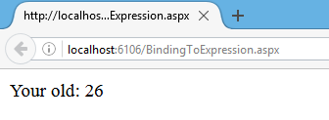
Binding data
from a Expression
Code-behind
public int yearOfBirth = 1990;
protected void Page_Load(object sender, EventArgs e)
{
this.DataBind();
}
Trang aspx
<asp:Label ID="Label1" runat="server"
Text='<%# "Your old: " +
(DateTime.Now.Year - yearOfBirth).ToString()
%>'>
</asp:Label>

Slide 23
DATA BINDING
Với data binding trong ASP.NET, chúng ta có thể kết nối dữ liệu cho các control đến các nguồn dữ liệu khác nhau:
Simple properties
Property of live object
Collections
Expressions
Methods

Slide 24
Binding data from a Method
Code-behind
public String GetCustomerName(int ID)
{
return "Warren Buffett";
}
protected void Page_Load(object sender, EventArgs e)
{
this.DataBind();
}
Trang aspx
<asp:Label ID="Label1" runat="server"
Text="<%# GetCustomerName(123) %>">
</asp:Label>

Slide 25
NỘI DUNG
Kết nối dữ liệu trong ASP.NET (Data Binding)
Kết nối dữ liệu cho một thuộc tính của Server control sử dụng Data Binding Expression
Kết nối dữ liệu cho một Data-bound control

Slide 26
KẾT NỐI DỮ LIỆU CHO CÁC DATA-BOUND CONTROL
Data-bound control là những controls có thể kết nối với data source.
Data-bound control luôn có thuộc tính:
DataSource
DataSourceID
DataSource
Data-bound control
DataSourceID
REF: https://msdn.microsoft.com/en-us/library/ms228214.aspx

Slide 27
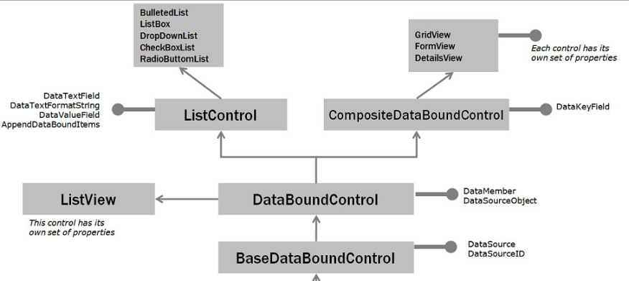
CÁC DATA-BOUND CONTROL

Slide 28
KẾT NỐI DỮ LIỆU CHO CÁC DATA-BOUND CONTROL
Các DataSource có thể là:
All object implements IEnumerable interface
ADO.NET container classes: DataSet, DataTable, DataView
ADO.NET DataReader
DataSource control: SqlDataSource, ObjectDataSource…
Any IQueryable objects
REF: http://sqlmag.com/aspnet/data-binding-aspnet-web-forms

Slide 29
IEnumerable
DataSet
DataTable
DataView
Data-bound control
DataReader
DataSource controls
IQueryable

Slide 30
KẾT NỐI DỮ LIỆU CHO CÁC DATA-BOUND CONTROL
Các DataSource có thể là:
All object implements IEnumerable interface
ADO.NET container classes: DataSet, DataTable, DataView
ADO.NET DataReader
DataSource control: SqlDataSource, ObjectDataSource…
Any IQueryable objects
REF: http://sqlmag.com/aspnet/data-binding-aspnet-web-forms

Slide 31
Using IEnumerable as a DataSource

Slide 32
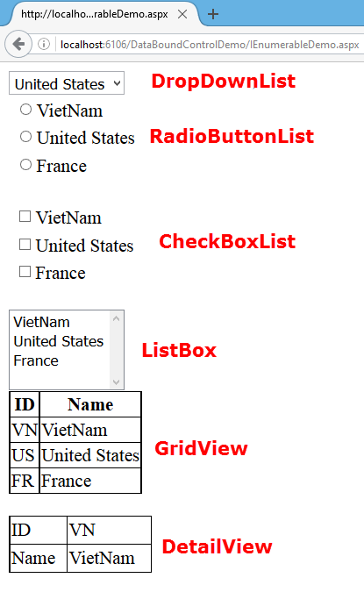
Demo:
Tạo một List các quốc gia.
Binding các Data-bound controls vào List này.

Slide 33
public class Country {
public String ID { get; set; }
public String Name { get; set; }
public Country(String id, String name) {
this.ID = id;
this.Name = name;
}
}
protected void Page_Load(object sender, EventArgs e) {
if (!this.IsPostBack) {
List<Country> lstCountries = new List<Country>();
lstCountries.Add(new Country("VN", "VietNam"));
lstCountries.Add(new Country("US", "United States"));
lstCountries.Add(new Country("FR", "France"));
}
}

Slide 34
Demo: Using a List as a data source for DropDownList control
protected void Page_Load(object sender, EventArgs e) {
if (!this.IsPostBack) {
List<Country> lstCountries = new List<Country>();
lstCountries.Add(new Country("VN", "VietNam"));
lstCountries.Add(new Country("US", "United States"));
lstCountries.Add(new Country("FR", "France"));
DropDownList1.DataSource = lstCountries;
DropDownList1.DataTextField = "Name";
DropDownList1.DataValueField = "ID";
DropDownList1.DataBind();
}
}
<asp:DropDownList ID="DropDownList1" runat="server" AutoPostBack="True">

Slide 35
Binding data to ListControl controls
protected void Page_Load(object sender, EventArgs e) {
if (!this.IsPostBack) {
. . .
CheckBoxList1.DataSource = lstCountries;
CheckBoxList1.DataTextField = "Name";
CheckBoxList1.DataValueField = "ID";
CheckBoxList1.DataBind();
RadioButtonList1.DataSource = lstCountries;
RadioButtonList1.DataTextField = "Name";
RadioButtonList1.DataValueField = "ID";
RadioButtonList1.DataBind();
ListBox1.DataSource = lstCountries;
ListBox1.DataTextField = "Name";
ListBox1.DataValueField = "ID";
ListBox1.DataBind();
}
}

Slide 36
Binding data to CompositeDataBoundControl controls
protected void Page_Load(object sender, EventArgs e) {
if (!this.IsPostBack) {
. . .
GridView1.DataSource = lstCountries;
GridView1.DataBind();
DetailsView1.DataSource = lstCountries;
DetailsView1.DataBind();
}
}

Slide 37
Kết quả:

Slide 38
KẾT NỐI DỮ LIỆU CHO CÁC DATA-BOUND CONTROL
Các DataSource có thể là:
All object implements IEnumerable interface
ADO.NET container classes: DataSet, DataTable, DataView
ADO.NET DataReader
DataSource control: SqlDataSource, ObjectDataSource…
Any IQueryable objects
REF: http://sqlmag.com/aspnet/data-binding-aspnet-web-forms

Slide 39
Using DataSet, DataTable as a DataSource

Slide 40
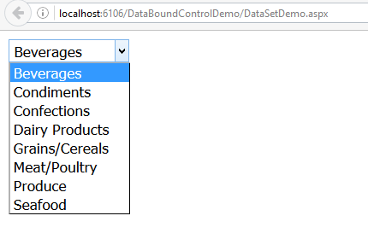
Demo:
Load Categories từ CSDL Northwind, đổ vào DataSet.
Binding DropDownList vào dữ liệu DataSet này.
Fill
DataSet
In-memory database

Slide 41
protected void Page_Load(object sender, EventArgs e)
{
SqlConnection connection = new SqlConnection(
ConfigurationManager.ConnectionStrings["Northwind"].
ConnectionString);
SqlDataAdapter da = new SqlDataAdapter(
"SELECT [CategoryID], [CategoryName] FROM [Categories]",
connection);
DataSet ds = new DataSet();
da.Fill(ds, "Categories");
DropDownList1.DataSource = ds;
DropDownList1.DataTextField = "CategoryName";
DropDownList1.DataValueField = "CategoryID";
DropDownList1.DataBind();
}

Slide 42
Trong trường hợp có nhiều DataTable trong một DataSet, chúng ta nên chỉ rõ sẽ binding vào DataTable nào.
protected void Page_Load(object sender, EventArgs e){
. . .
SqlDataAdapter da1 = new SqlDataAdapter(
"SELECT [CategoryID], [CategoryName] FROM [Categories]",
connection);
da1.Fill(ds, "Categories");
SqlDataAdapter da2 = new SqlDataAdapter(
"SELECT [ProductID], [ProductName] FROM [Products]",
connection);
da2.Fill(ds, "Products");
DropDownList1.DataSource = ds.Tables["Products"];
DropDownList1.DataTextField = "ProductName";
DropDownList1.DataValueField = "ProductID";
DropDownList1.DataBind();
}

Slide 43
KẾT NỐI DỮ LIỆU CHO CÁC DATA-BOUND CONTROL
Các DataSource có thể là:
All object implements IEnumerable interface
ADO.NET container classes: DataSet, DataTable, DataView
ADO.NET DataReader
DataSource control: SqlDataSource, ObjectDataSource…
Any IQueryable objects
REF: http://sqlmag.com/aspnet/data-binding-aspnet-web-forms

Slide 44
Using DataReader as a DataSource
DataReader

Slide 45
protected void Page_Load(object sender, EventArgs e) {
SqlConnection connection = new SqlConnection(
ConfigurationManager.ConnectionStrings["Northwind"].
ConnectionString);
SqlCommand command = new SqlCommand(
"SELECT [CategoryID], [CategoryName] FROM [Categories]",
connection);
SqlDataReader dataReader = null;
try {
connection.Open();
dataReader = command.ExecuteReader();
DropDownList1.DataSource = dataReader;
DropDownList1.DataTextField = "CategoryName";
DropDownList1.DataValueField = "CategoryID";
DropDownList1.DataBind();
}
finally {
if (dataReader != null) dataReader.Close();
if (connection != null) connection.Close();
}
}

Slide 46
KẾT NỐI DỮ LIỆU CHO CÁC DATA-BOUND CONTROL
Các DataSource có thể là:
All object implements IEnumerable interface
ADO.NET container classes: DataSet, DataTable, DataView
ADO.NET DataReader
DataSource control: SqlDataSource, ObjectDataSource…
Any IQueryable objects
REF: http://sqlmag.com/aspnet/data-binding-aspnet-web-forms

Slide 47
Using DataSource Control as a DataSource

Slide 48
DATA SOURCE CONTROL
Data Source control cho phép truy xuất dữ liệu từ các nguồn dữ liệu và đổ vào các control.
Nó cho phép kết nối đến nhiều nguồn dữ liệu khác nhau:
Relational data: SQL Server, MySQL, Oracle, PostgreSQL…
Hierarchical data: XML, TreeView control, Menu control
Custom Objects and Collection: List<Object>,…

Slide 49
DATA SOURCE CONTROL
Tùy vào mỗi loại nguồn dữ liệu, mà ta chọn DataSource control thích hợp
Data Source controls
Data-bound control
Data source
SqlDataSource
ObjectDataSource
…

Slide 50
CÁC LOẠI DATA SOURCE CONTROL
Các loại Data Source control được xây dựng sẵn trong .Net framework (Built-in Data Source control)
SqlDataSource: làm việc với Sql Server, ODBC, Oracles Db…
ObjectDataSource: làm việc với các Business Object (n-tier model)
AccessDataSource: làm việc với MS Access database
XmlDataSource: làm việc với XML files, hierarchical ASP.NET controls: TreeView, Menu

Slide 51
CÁC LOẠI DATA SOURCE CONTROL (2)
Các loại Data Source control được xây dựng sẵn trong .Net framework (Built-in Data Source control)
LinqDataSource
EntityDataSource: kết nối đến dữ liệu dựa trên Entity Data Model (EDM)
SiteMapDataSource: sử dụng với ASP.NET site navigation.
REF: https://msdn.microsoft.com/en-us/library/ms227679(v=vs.100).aspx

Slide 52
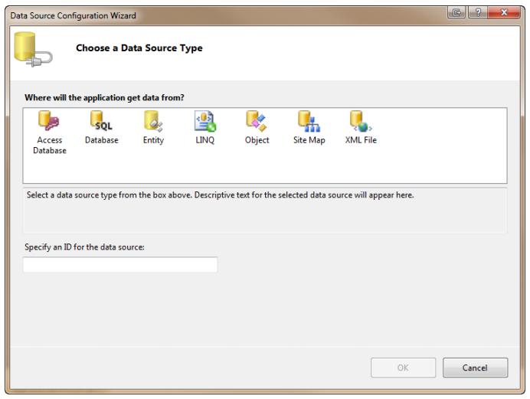
CÁC LOẠI DATA SOURCE CONTROL (3)

Slide 53
CÁC LOẠI DATA SOURCE CONTROL (3)
SqlDataSource control

Slide 54
SQLDATASOURCE CONTROL
SqlDataSource control cho phép kết nối giữa control và database
Hỗ trợ các .NET Data Provider: SQL, OleDb, ODBC, Oracle
Hỗ trợ filtering và sorting
Hỗ trợ các lệnh xử lý dữ liệu: Select, Insert, Update và Delete
Notes:
.net provider is just a set of classes that are able to hit the back-end database
REF: https://app.pluralsight.com/player?course=aspdotnet-webforms4-intro&author=dan-wahlin&name=webforms-03&clip=3&mode=live

Slide 55
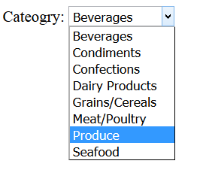
Demo:
Yêu cầu: Load dữ liệu Categories từ CSDL Northwind vào control DropDownList, sử dụng SqlDataSource.

Slide 56
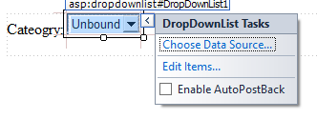
Tạo DropDownList
Click vào dấu mũi tên
Chọn “Choose Data Source”

Slide 57
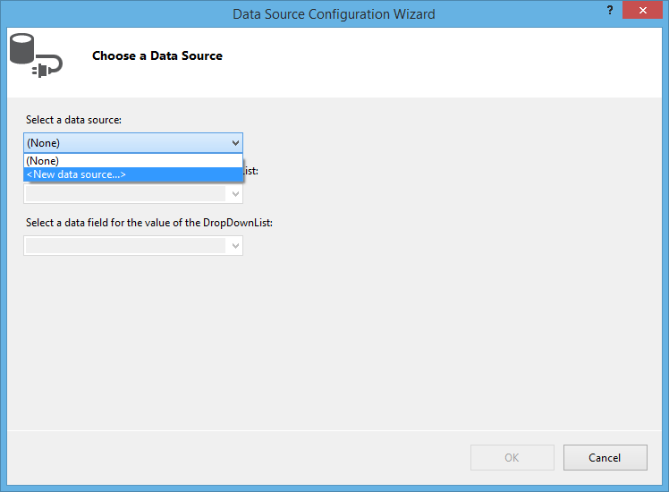

Slide 58
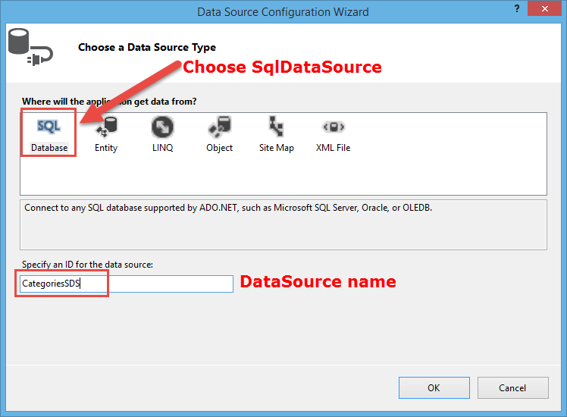

Slide 59
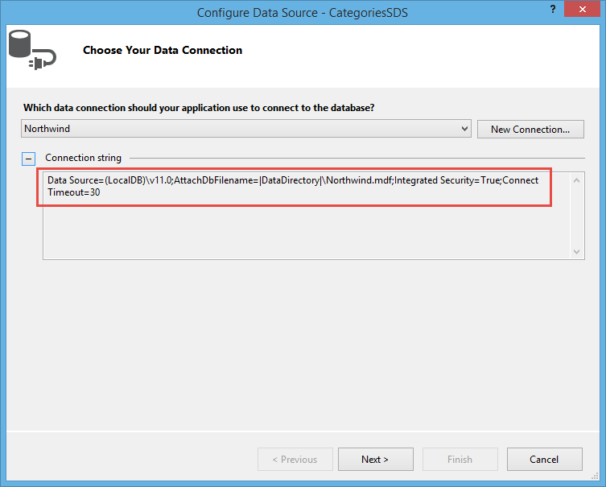

Slide 60
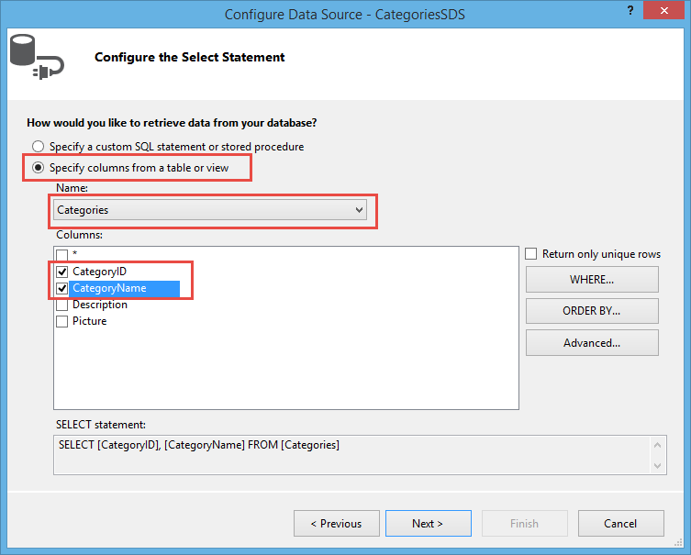

Slide 61
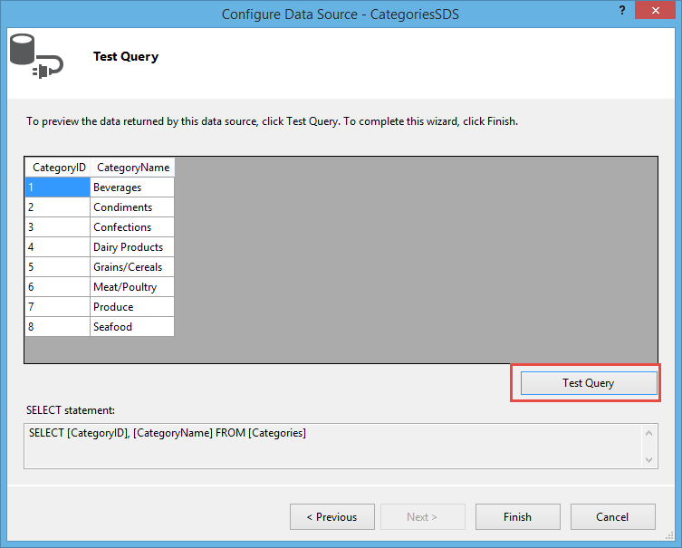

Slide 62
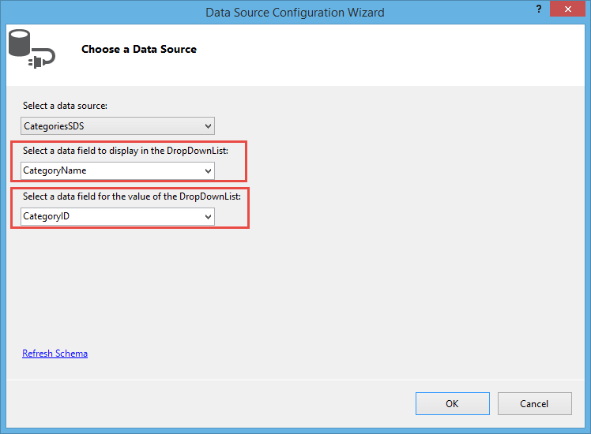

Slide 63
VÍ DỤ SỬ DỤNG SQLDATASOURCE
Kết quả ở trang ASPX
<asp:DropDownList ID="DropDownList1" runat="server“
AutoPostBack="True"
DataSourceID="CategoriesSDS"
DataTextField="CategoryName"
DataValueField="CategoryID">
</asp:DropDownList>
<asp:SqlDataSource ID="CategoriesSDS"
runat="server"
ConnectionString="<%$ ConnectionStrings:Northwind%>"
SelectCommand="SELECT [CategoryID], [CategoryName]
FROM [Customers]">
</asp:SqlDataSource>

Slide 64
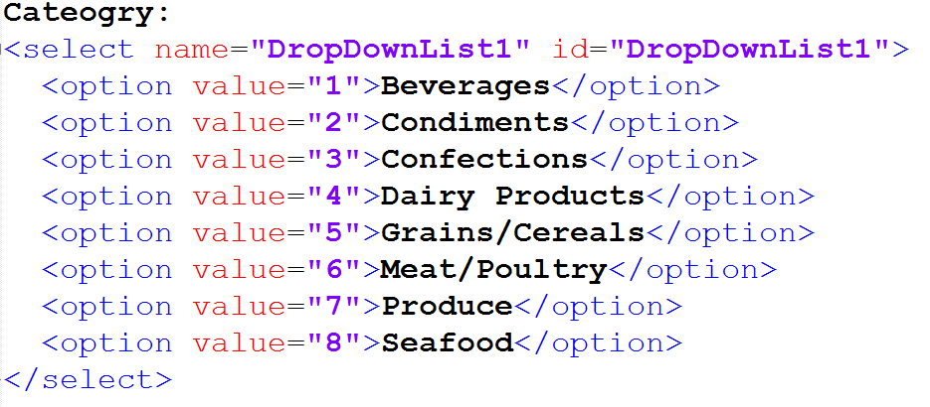
Kết quả ở trang HTML (client-side)

Slide 65
Truyền tham số cho các Data Source control?

Slide 66
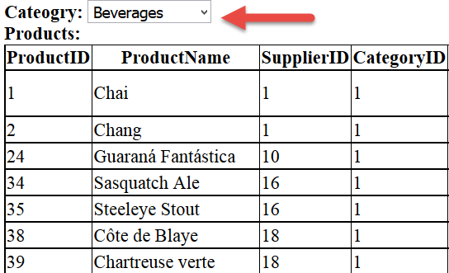
Ví dụ:
Khi người dùng chọn một Category, bên dưới hiển thị danh sách các sản phẩm thuộc Category đó.
→ Danh sách sản phẩm được lọc theo tham số Category

Slide 67
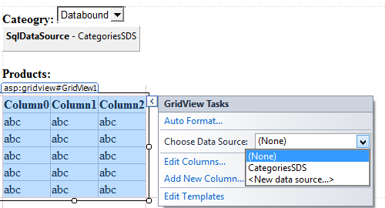
Dùng GridView để hiển thị danh sách sản phẩm.
Chọn DataSource cho GridView này

Slide 68
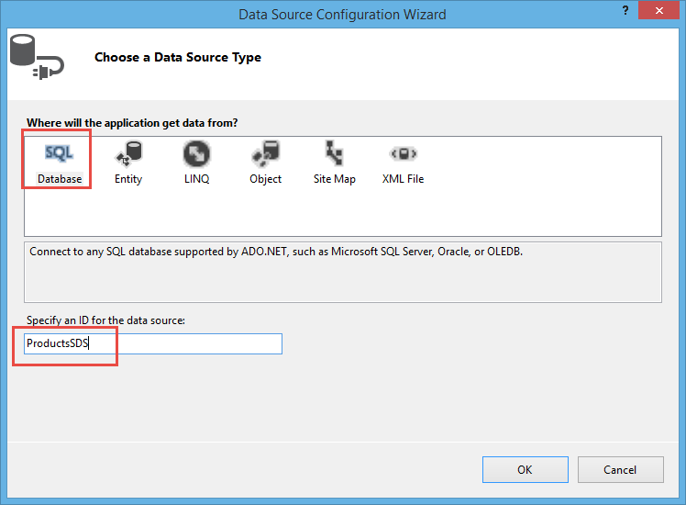

Slide 69
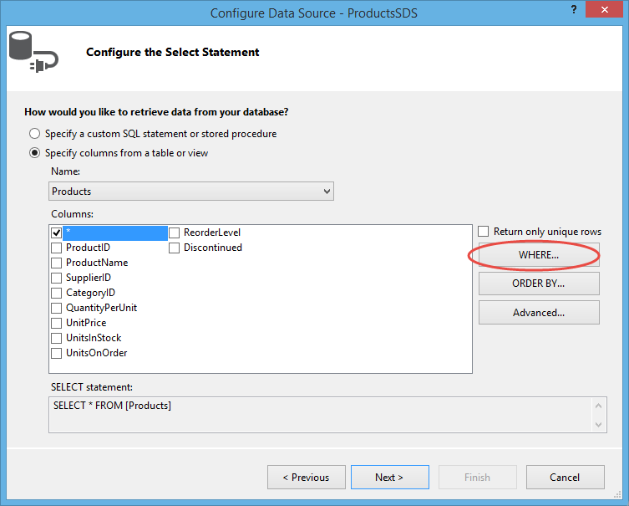

Slide 70
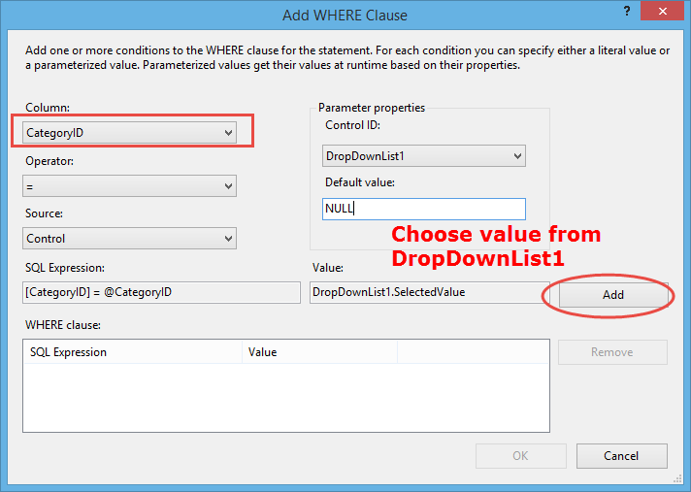

Slide 71
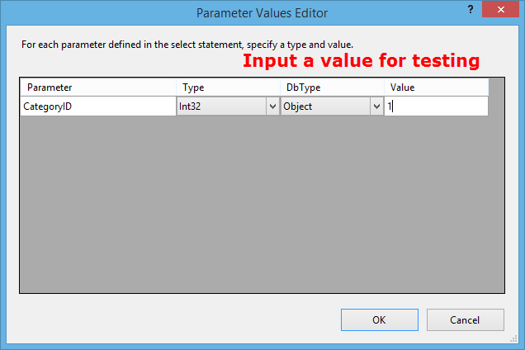

Slide 72
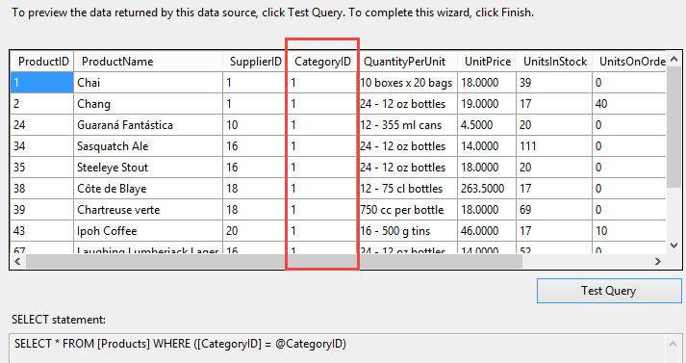

Slide 73
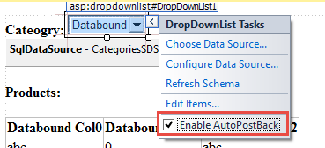
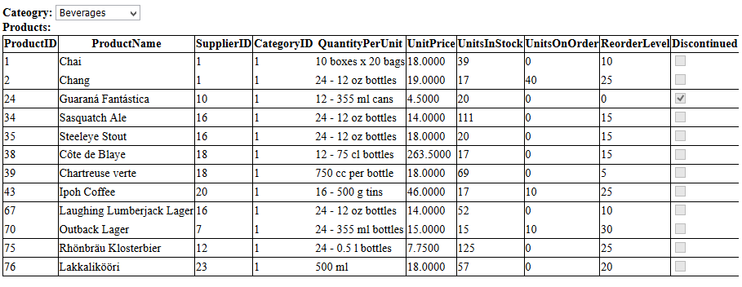
Chọn “Enable AutoPostBack” để thực hiện Postback lên server mỗi khi chọn một loại Category

Slide 74
Sử dụng ControlParameter để lấy dữ liệu từ control DropDownList1, truyền vào cho tham số @CategoryID
trong SelectCommand của SqlDataSrouce
<asp:SqlDataSource ID="ProductsSDS" runat="server"
ConnectionString="<%$ ConnectionStrings:Northwind %>"
SelectCommand="SELECT *
FROM [Products]
WHERE ([CategoryID] = @CategryID)"
<SelectParameters>
<asp:ControlParameter Name="CategoryID"
ControlID="DropDownList1"
PropertyName="SelectedValue"
DefaultValue="" Type="Int32" />
</SelectParameters>
</asp:SqlDataSource>
Code được sinh ra ở trang ASPX

Slide 75
Đối tượng Parameter được dùng để truyền tham số cho các DataSource control.
Giá trị của Parameter có thể được lấy từ nhiều nguồn khác nhau: Control, QueryString,…
Control
Cookie
PARAMETER
QueryString
Session
Profile
Form

Slide 76
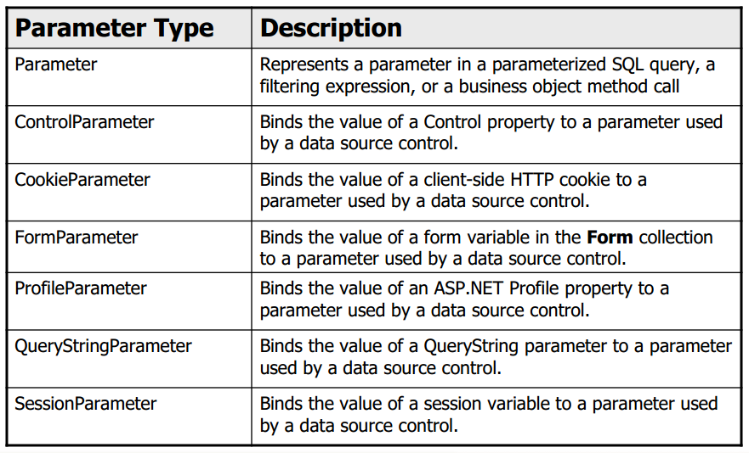
DATA SOURCE PARAMETERS TYPES

Slide 77
Thuộc tính quan trọng của ControlParameter:
ControlID
PropertyName
PropertyName
Control
PARAMETER
ControlID
<SelectParameters>
<asp:ControlParameter Name="CategoryID"
ControlID="DropDownList1"
PropertyName="SelectedValue"
DefaultValue="" Type="Int32" />
</SelectParameters>

Slide 78
Thuộc tính quan trọng của QueryStringParameter là:
QueryStringField
QueryStringField
PARAMETER
QueryString

Slide 79
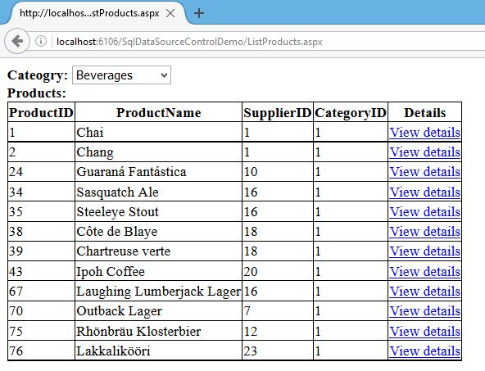
Demo sử dụng QueryString Parameter.
Yêu cầu:
Trên gridview sản phẩm, tạo thêm một cột Details.
Khi người dùng click vào Details, chuyển đến trang ProductDetails.aspx,
Tại đây, hiển thị chi tiết về sản phẩm được chọn.

Slide 80
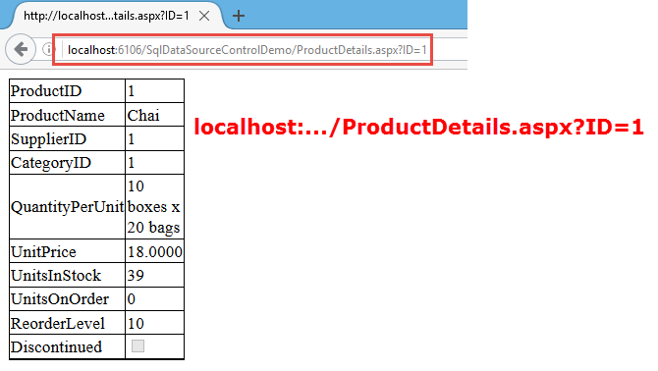

Slide 81
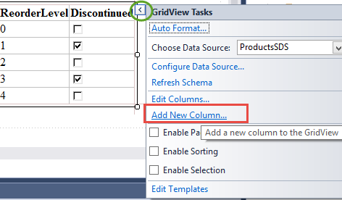
Click vào dấu mũi tên của GridView sản phẩm
Chọn Add New Column để thêm mới cột Details

Slide 82
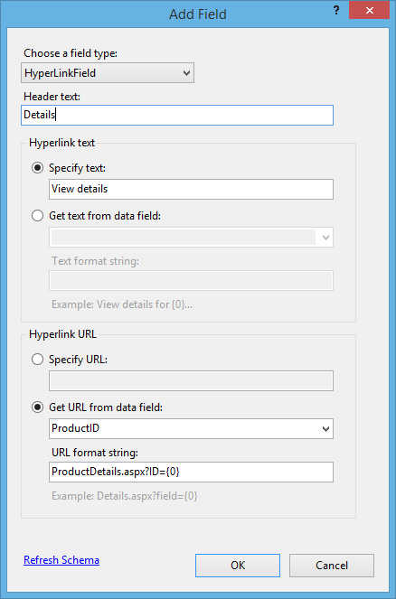
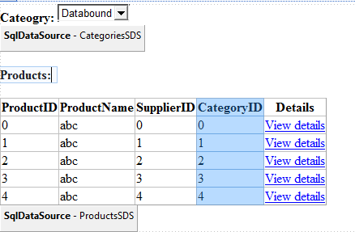

Slide 83
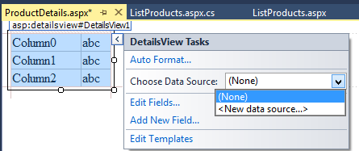
Tạo mới trang ProductDetails.aspx
Thêm vào DetailView control
Cấu hình DataSource cho DetailView này

Slide 84
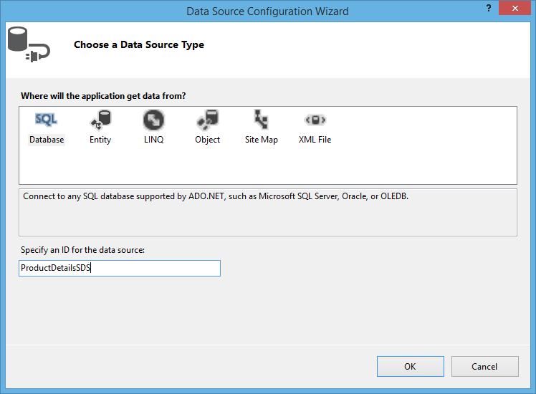

Slide 85
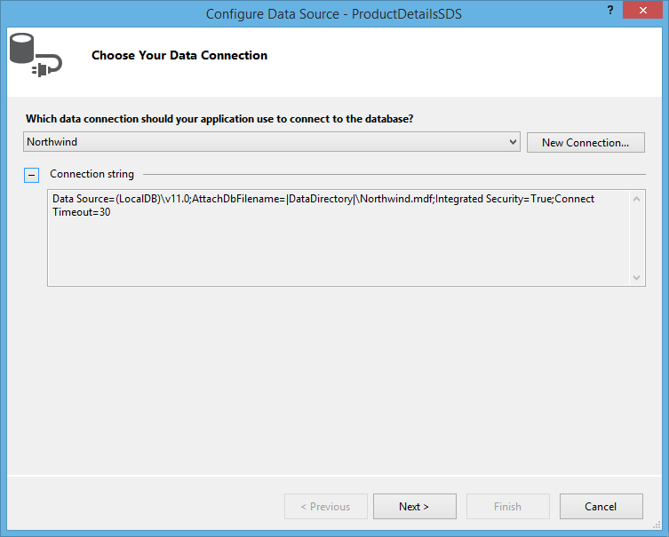

Slide 86
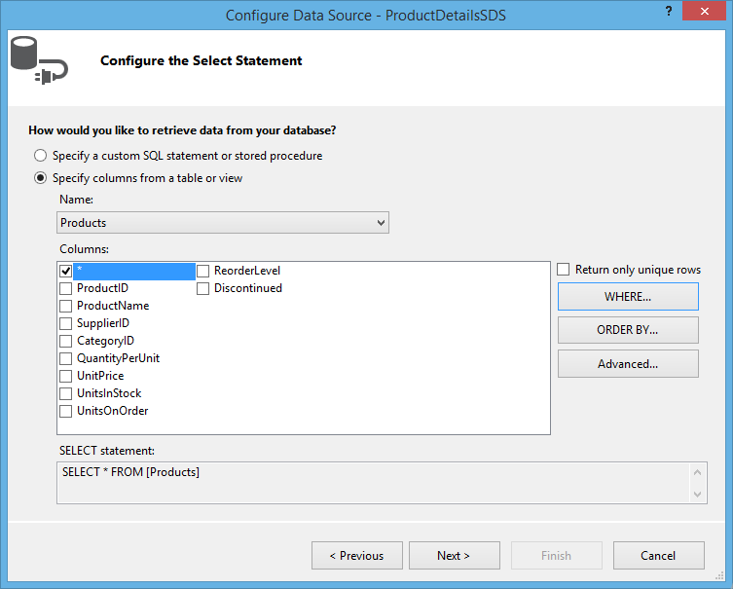

Slide 87
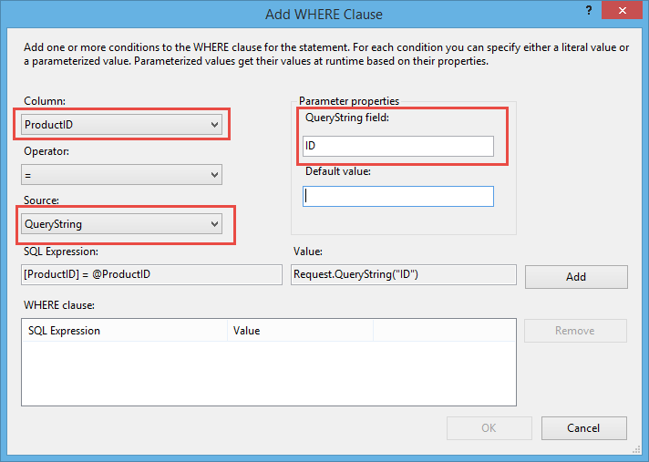

Slide 90
VÍ DỤ SỬ DỤNG QUERYSTRINGPARAMETER
Mã nguồn được phát sinh cho SqlDataSource ở trang ASPX
<asp:SqlDataSource ID="CustomerSDS" runat="server"
ConnectionString="<%$ ConnectionStrings:Northwind %>"
SelectCommand="SELECT * FROM [Products]
WHERE ([ProductID] = @ProductID)">
<SelectParameters>
<asp:QueryStringParameter Name=“ProductID“
QueryStringField="ID"
DefaultValue="NULL" Type="String" />
</SelectParameters>
</asp:SqlDataSource>

Slide 91
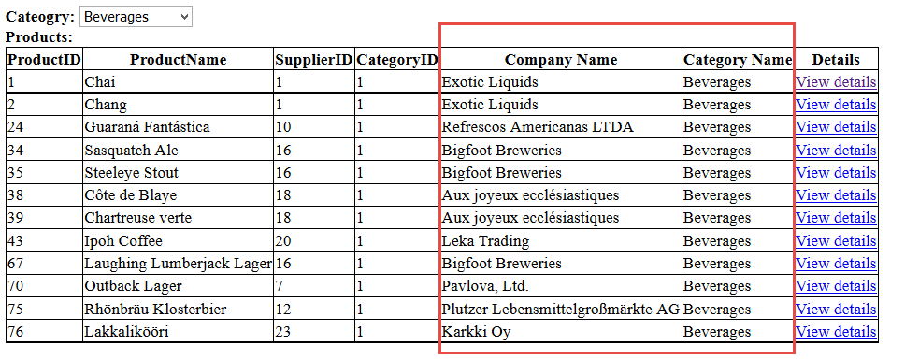
BÀI TẬP
Hiển thị Company Name, Category Name trong danh sách sản phẩm.

Slide 92
CÁC THAO TÁC VỚI DỮ LIỆU
SELECT
DELETE
DATA
UPDATE
INSERT

Slide 93
CÁC THAO TÁC VỚI DỮ LIỆU
SqlDataSource cho phép phát sinh các lệnh: INSERT, UPDATE, DELETE dựa trên câu lệnh SELECT
SELECT
UPDATE
DELETE
INSERT

Slide 94
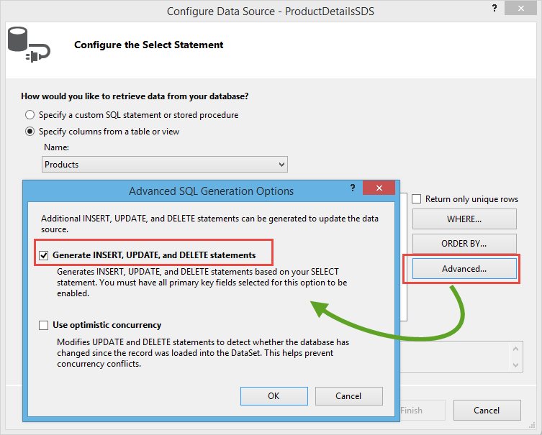
Ở hộp thoại cấu hình câu lệnh Select, chọn Advance, và chọn mục “Generate INSERT, UPDATE AND DELETE statements”

Slide 95
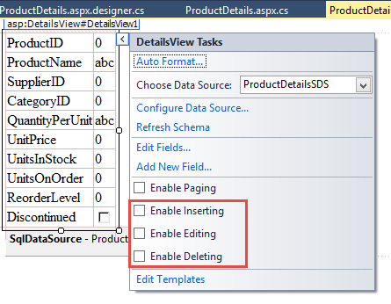
Khi đó, Data-bound control sử dụng SqlDataSource (có định nghĩa các lệnh INSERT, UPDATE, DELETE) sẽ có tính năng:
Enable Inserting
Enable Editing
Enable Deleting

Slide 96
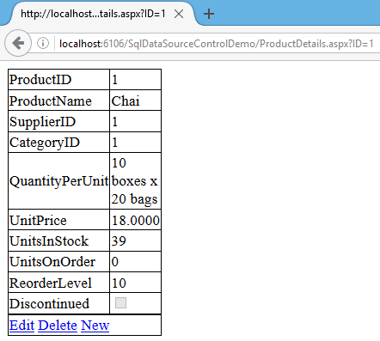

Slide 97
Nội dung SqlDataSource control ở trang ASPX
<asp:SqlDataSource ID="ProductDetailsSDS" runat="server" ConnectionString="<%$ ConnectionStrings:Northwind %>"
SelectCommand="SELECT * FROM [Products] WHERE ([ProductID] = @ProductID)"
DeleteCommand="DELETE FROM [Products] WHERE [ProductID] = @ProductID"
InsertCommand="INSERT INTO [Products] ([ProductName], [SupplierID], [CategoryID], [QuantityPerUnit], [UnitPrice], [UnitsInStock], [UnitsOnOrder], [ReorderLevel], [Discontinued]) VALUES (@ProductName, @SupplierID, @CategoryID, @QuantityPerUnit, @UnitPrice, @UnitsInStock, @UnitsOnOrder, @ReorderLevel, @Discontinued)"
UpdateCommand="UPDATE [Products] SET [ProductName] = @ProductName, [SupplierID] = @SupplierID, [CategoryID] = @CategoryID, [QuantityPerUnit] = @QuantityPerUnit, [UnitPrice] = @UnitPrice, [UnitsInStock] = @UnitsInStock, [UnitsOnOrder] = @UnitsOnOrder, [ReorderLevel] = @ReorderLevel, [Discontinued] = @Discontinued WHERE [ProductID] = @ProductID">
. . .
</asp:SqlDataSource>

Slide 98
CÁC LOẠI DATA SOURCE CONTROL (3)
ObjectDataSource control

Slide 99
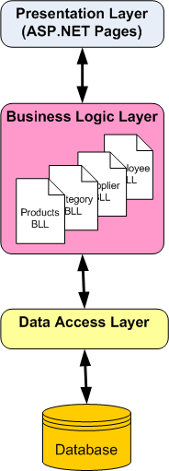
Với SqlDataSource, code truy xuất dữ liệu được nhúng trực tiếp ở trang ASPX, điều này không phù hợp cho mô hình lập trình 3 lớp.
ObjectDataSource control rất thích hợp cho mô hình 3 lớp.
ObjectDataSource liên kết với một lớp thuộc tầng Bussiness Logic, để nhờ lớp này kết nối xuống CSDL.

